Slide 1
Windows 10 – Aplicativos Básicos
Fillipe Augusto de Souza Bonanome

Slide 2
Relembrando a Aula Passada...
O que são Arquivos e Pastas
Como Organizar Arquivos em Pastas
O que é o Explorador de Arquivos
Como Funciona a Lixeira

Slide 3
O que Iremos Aprender Hoje?
Bloco de Notas
Paint
Calculadora
Microsoft Edge

Slide 4
O que é o Bloco de Notas?
Editor de Texto simples que já vem instalado diretamente no Windows
Serve para:
  Criar anotações rápidas
  Criar rascunhos
  Criar scripts/programação

Slide 5
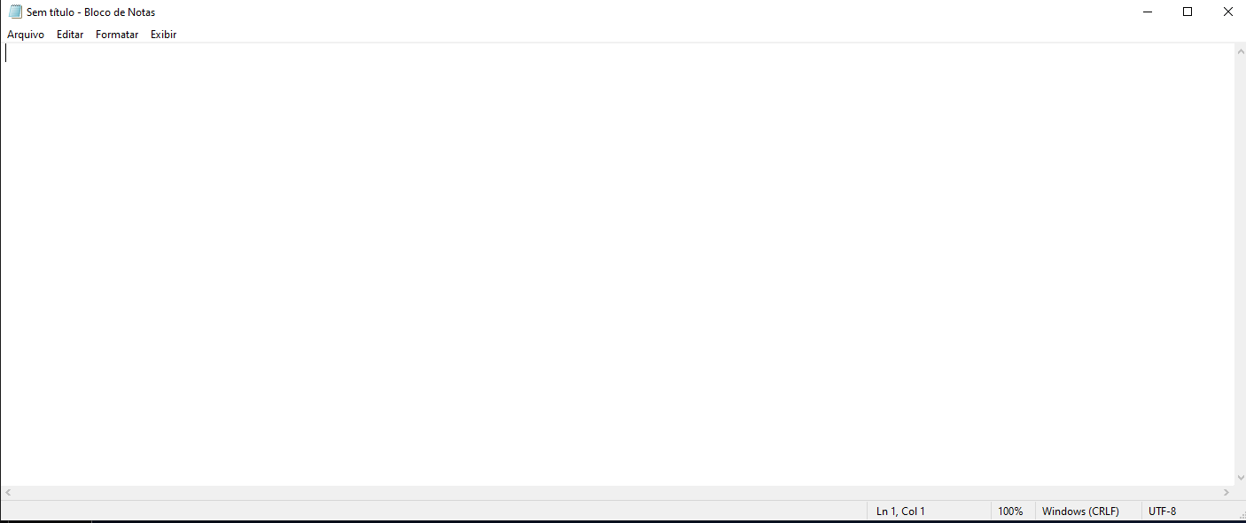
Interface do Bloco de Notas
1
2
3

Slide 6
Algumas Funcionalidades
Salvar Arquivo: Arquivo > Salvar (Ctrl + S)
Salvar Novo: Arquivo > Salvar Como (Ctrl + Shift + S)
Abrir Novo Arquivo: Arquivo > Abrir (Ctrl + O)
Imprimir: Arquivo > Imprimir (Ctrl + P)
Localizar: Editar > Localizar (Ctrl + F)
Alterar Fonte: Formatar > Fonte

Slide 7
O que é o Paint?
Editor de Imagens simples que já vem instalado diretamente no Windows
Serve para:
  Criar Wireframes
  Adicionar Textos
  Salvar um arquivo em diferentes formatos

Slide 8
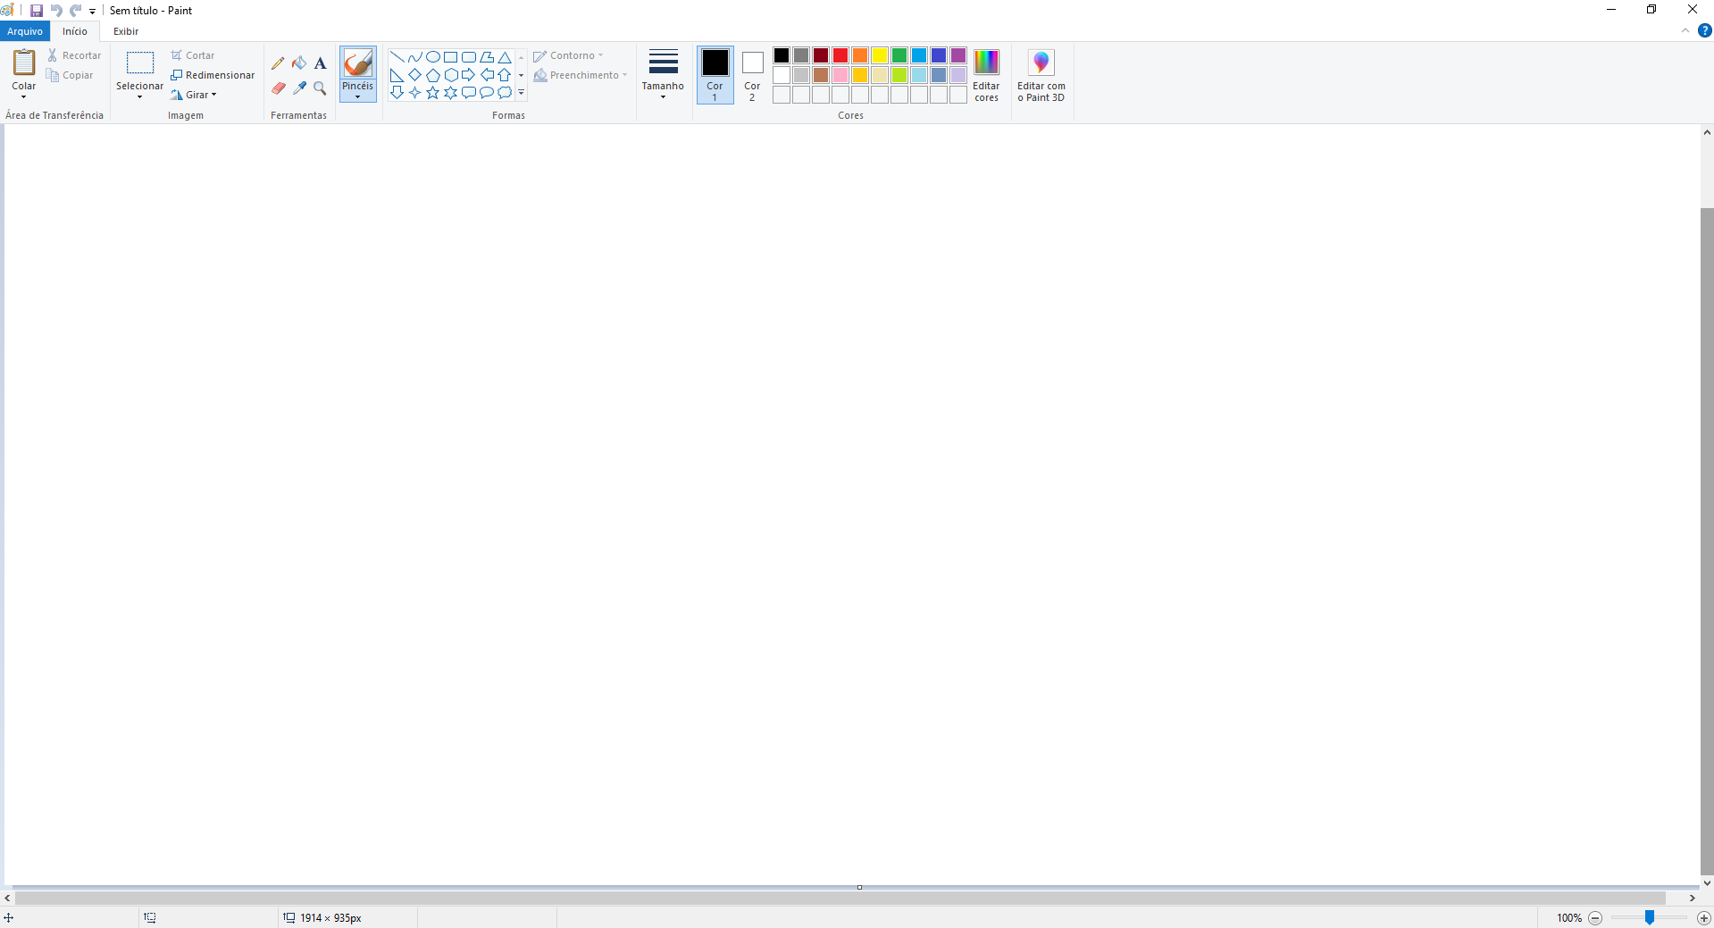
Interface do Paint

Slide 9
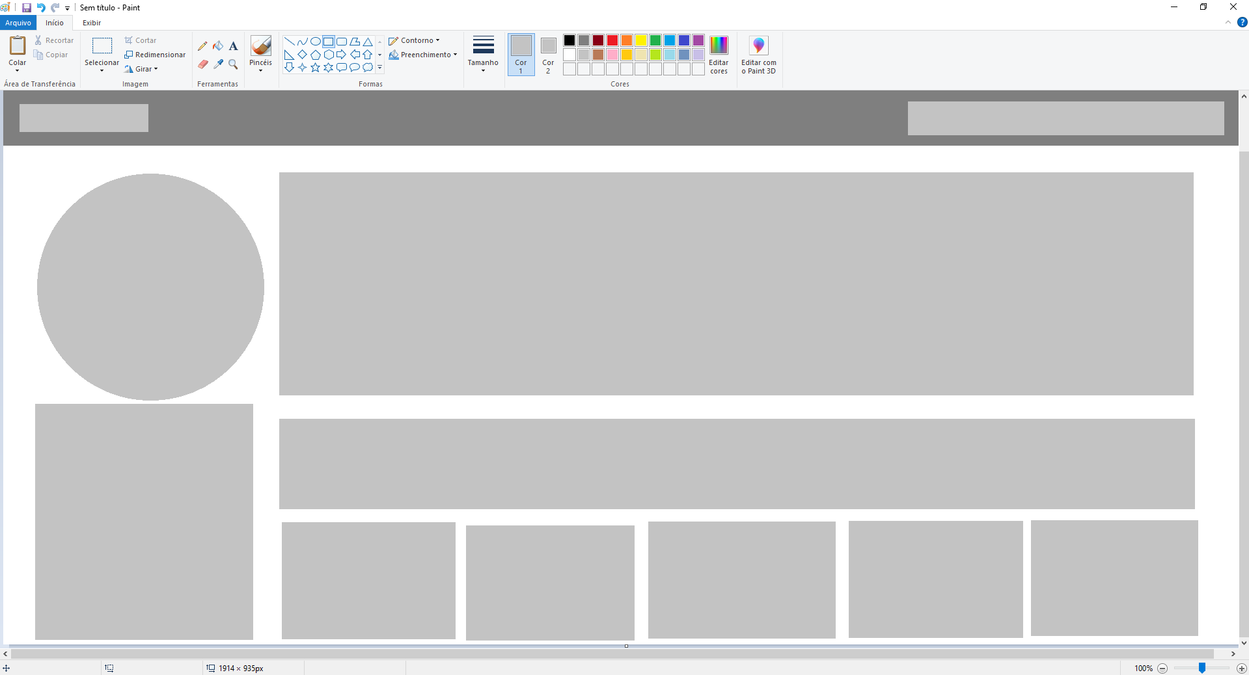
Exemplo de um Esboço feito no Paint

Slide 10
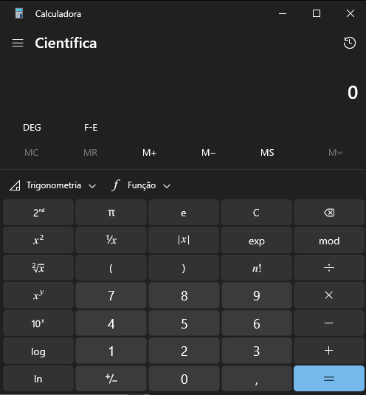
O que é a Calculadora
É um aplicativo feito para realizar cálculos rápidos
Possui vários tipos: Padrão, Científica, Representação Gráfica, etc.

Slide 11
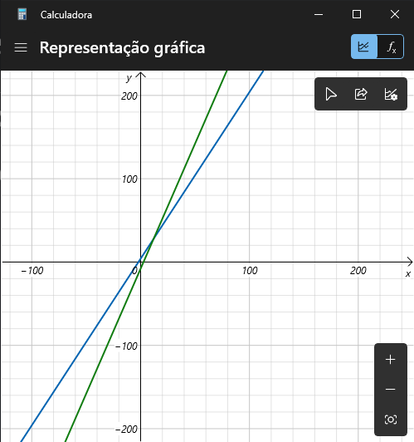
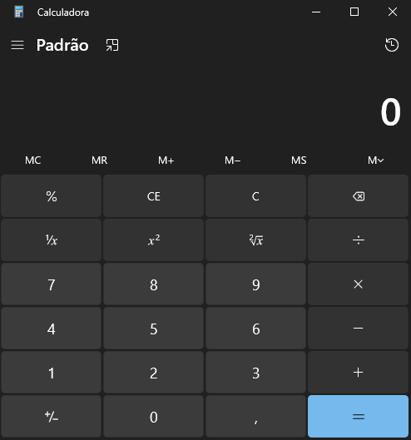
Interface da Calculadora

Slide 12
O que é o Microsoft Edge?
Microsoft Edge é um navegador da Microsoft, sendo o sucessor do Internet Explorer
Ele permite acesso à World Wide Web (Internet)

Slide 13
Alguns Outros Navegadores
Google Chrome
Internet Explorer
Mozilla Firefox
Opera, Opera GX
Safari

Slide 14
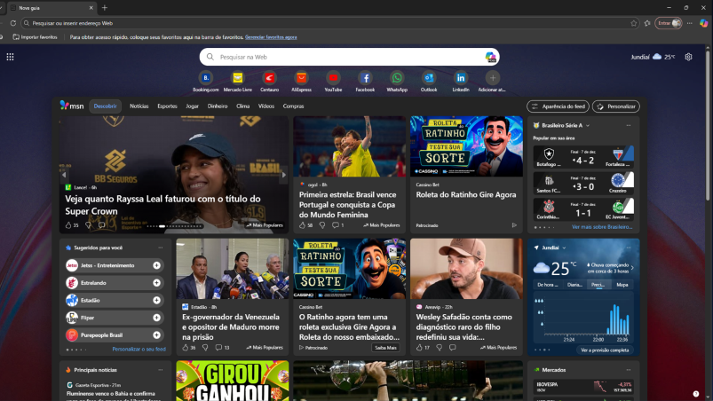
Interface do Microsoft Edge

Slide 15
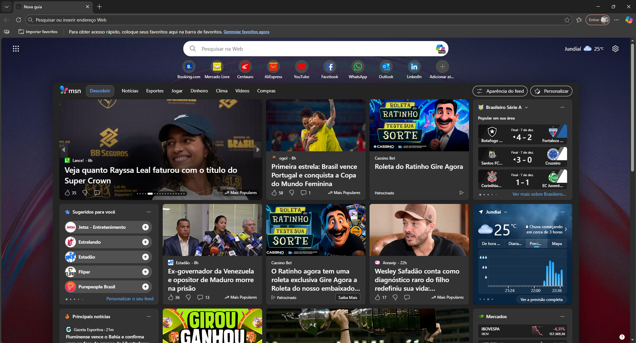

Slide 16
Bora fazer alguns exercícios?
Exercício 1 – Calculando minhas compras
Exercício 2 – Criando um Esboço de um site
Exercício 3 – Configurando as Fontes no Bloco de Notas
Exercício 4 – Fazendo uma Pesquisa no seu Navegador
https://github.com/FillipeBonanome/Aulas-Windows

